Slide 1

身體何價

Slide 2

關注生命倫理 正視社會歪風
1997年5月成立
三大關注範疇：
傳媒
社會倫理
性文化
「...在這彎曲悖謬的世代，作 神無瑕疵的兒女。你們顯在這世代中，好像明光照耀，將生命的道表明出來...」 腓立比書二：15-16

Slide 3
援交：全名「援助交際」(Enjo-Kosai)
源自日本
最早見於1994年9月20日「朝日新聞晚報」
定義
起初指少女利用身體，「援助」中年男士的孤單寂寞，以這種「交際」形式來換取金錢或禮物，不一定伴隨有性行為
現今成為少女(少男)賣淫的代名詞

Slide 4
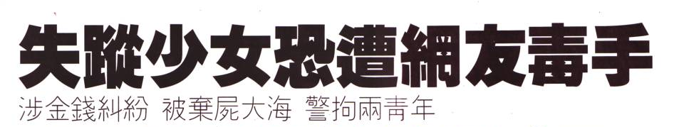
香港情況
1998年：高收視日劇「神阿！請多給我一點時間」上映，劇中女主角因「援交」染上愛滋病。
2000年：援交網站在香港紛紛出現。
2008年：援交少女王嘉梅被殺案發生之後，這個社會問題才真正得到重視。
（明報 2008年5月8日）

Slide 5
香港少女賣淫活動
魚蛋妹 (1980~)
私鐘妹 (1980~)
卡拉OK伴唱 (1990~)
網吧輔導員 (2000~)
援交 (現今)
(集團式操控)
(有自主性)

Slide 6
播放香港電台性本善2007《青春無價》
片段中的女主角反映了援交少女有什麼的特徵呢？

Slide 7
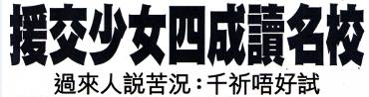
雖然參與援交的……
不論性別
不論身型
不論樣貌
不論成績
不論家庭背景
但常見的是……
與父母關係疏離
家境不好
追求物質生活
追求「被愛」、「被錫」的感覺
蘋果日報2009年06月28日

Slide 8
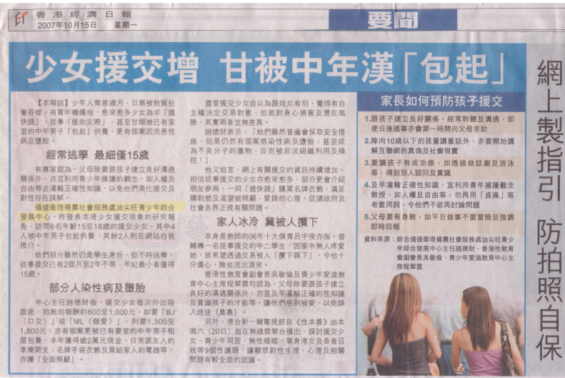
經濟日報 2007年10月16日
因家中無人疼愛她，故希望
透過交易被人「攬下鍚下」

Slide 9
援交成因
社會以經濟量度價值（笑貧不笑娼）
互聯網發展迅速，參與者既可隱藏自己又可推銷自己
青少年缺乏人生目標、理想及方向
家庭功能失效：缺乏關愛及擁抱
朋輩影響：熟人介紹，有信心及安全感
社會/傳媒文化：女性是性玩物

Slide 10
援交不只是援交少女有錯失，而是在社會價值觀、家庭功能和傳媒文化上出現問題。

Slide 11
全班分為八組
四組是正方，四組是反方
就以下題目進行辯論
正反雙方各自發言
「援交是青少年賺錢的好方法」

Slide 12
<中學生對援交的認知及價值觀>
調查結果 (2009年7月)
中學生對援交的看法
不道德的 | 61%
只是一種互相利用，各取所需的社交生活 | 45%
一種容易及快捷的賺錢方法 | 38%
只要沒有性交易，是一種無傷大雅的社交模式 | 21%
消閒解悶的一種方法 | 11%
資料來源：香港性教育研究及治療專業協會

Slide 13
援交謬誤大檢閱
援交謬誤 | 真實情況
跟賣淫不同 / 比賣淫高級
正常社交活動
有自主的選擇和控制權
不會犯法
冇蝕底，又有錢收
援交等同賣淫
最後淪為身不由己地接客
不少曾遭暴力對待、強逼在沒有安全套下進行性行為或肛交、勒索、感染性病，也有援交少女受到集團操控
一名十七歲少女被控「為不道德目的而唆使他人」，被判感化一年
對身心靈做成永久的損害

Slide 14
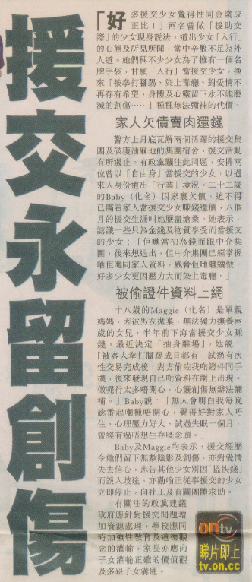
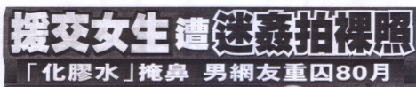
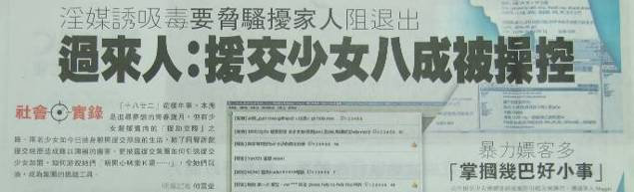

Slide 15




援交：等價交換？
得到：
易賺易洗去的錢
物質上的享受

Slide 16
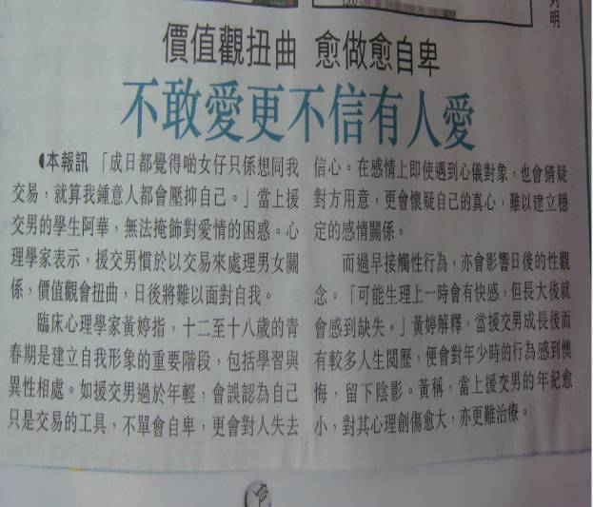
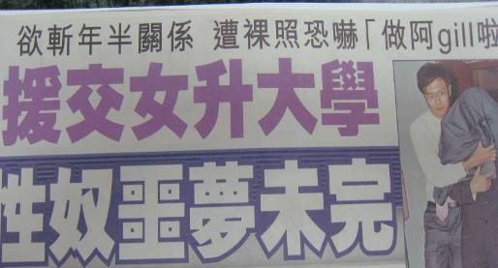
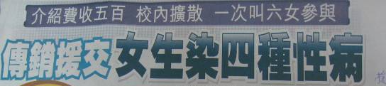
援交：等價交換？
失去：
墮入非法色情組織，被操控
賠上將來的感情／婚姻／前途
性病／未婚懷孕／墮胎
人身安全

Slide 17
援交是否犯法？
援交少女可被控「為不道德目的而唆使他人」，最高刑罰為罰款$10,000及監禁6個月 。
操縱援交少女的淫媒或介紹朋友進行援交而收取回佣都可被控「控制他人賣淫」，最高刑罰為監禁10年。
若援交少女未滿16歲，嫖客已干犯「與未成年少女發生性行為」罪，最高可判監5年；若援交少女未滿13歲，與她們性交可判終身監禁。

Slide 18
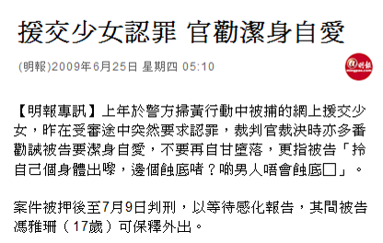
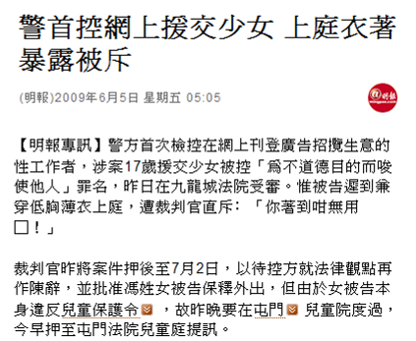
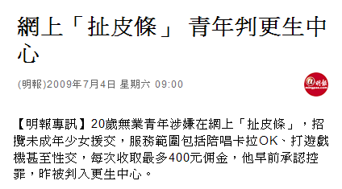

Slide 19
援交一詞美化了它的本質，參與援交行為得不償失 。

Slide 20
美美的故事
一個平靜的十一月下午
大家如常上學校的討論區，傾偈，玩IG，約人上online game，打機，升lev，又或者問吓功課，trade吓嘢
突然，出現了以下一條thread……

Slide 21
發帖人：美美
日期：11月5日下午6:30:31
主題：哥哥，請救救我 ~.~
內容：
我今年14歲，look可愛，瘦，34c/22/34，169cm
爸爸上周死左，要$，可去佳佳。
希望大家可憐 >.<:
msn: meimeiwithlove@msn.com.hk

Slide 22
假如你是……
同學（男/女）
老師
學生家長
傳媒
社工
你會怎樣做？
每組一張工作紙

Slide 23
各組滙報

Slide 24
故事到最後……
各同學就角色身份商討如何協助美美解決面前的困難。
我們的解決方案是……

Slide 25
嘗試從不同角色思考援交問題，單方面的指責或認同皆不能協助她們，從不同立場思考才可想出真正能幫助她們的方法。

Slide 26
人的需要：
Maslow’s Hierarchy of Need
自我實現
尊重的需要：
尊重、賞識、具有名望…
愛的需要：
愛、被愛、歸屬感的要求…
安全需求：
和平、安定、良好的社會…
生理需求：飢餓、口渴…

Slide 27
援交少女的需要
大部分援交少女並不是真有經濟困難
生理和安全需求都能得到滿足
缺乏的是愛的需求
藉著物質享受／朋輩認同來肯定自己

Slide 28
援交少男少女真正的需要 CARE
Company 同伴
愛「埋堆」
十分重視朋友對自己的看法，盡力融入朋友間的社群
Appreciation 欣賞
渴望被欣賞及讚賞
追求一身名牌的稱讚
Recognition 認同
渴望被朋輩認同
追求物質心態互相影響
Esteem 自我價值
貪慕虛榮背後可能是希
望滿足他們的自尊感及
自我價值

Slide 29
總結
援交等同賣淫。
援交雖能賺到錢，但失的更多。
援交少女（少男）真正需要的是愛、尊重和認同。
發掘自己和朋友的優點，肯定自己和朋友的價值。

Slide 30
愛情，眾水不能息滅，大水也不能淹沒。若有人拿家中所有的財寶要換愛情，就全被藐視。
聖經 雅歌 8 章 7 節
人若賺得全世界，賠上自己的生命，有甚麼益處呢？人還能拿甚麼換生命呢？
聖經 馬太福音 16 章 26 節

Slide 31
http://www.truth-light.org.hk
版權屬明光社所有
All rights reserved
Notes:
明光社

Slide 32



注意：基於版權關係，此教材只作非牟利教育用途！
明光社網站
http://www.truth-light.org.hk
明光社FB專頁
http://www.facebook.com/Soc.of.TruthLight

